Slide 1

年终工作总结
PPT模板
2015
2015
2015
2015
2015
PRESENTED BY OfficePLUS
标题数字等都可以通过点击和重新输入进行更改，顶部“开始”面板中可以对字体、字号、颜色、行距等进行修改。建议正文8-10号字，1.3倍字间距。

Slide 2

PART ONE 工作回顾
点击此处添加文本内容，如关键词、部分简单介绍等。
PART TWO 心得体会
点击此处添加文本内容，如关键词、部分简单介绍等。
PART THREE 经验教训
点击此处添加文本内容，如关键词、部分简单介绍等。
PART FOUR 新年计划
点击此处添加文本内容，如关键词、部分简单介绍等。

Slide 3
Part 1
工作回顾

Slide 4
1.
工作回顾
点击此处添加文本信息。标题数字等都可以通过点击和重新输入进行更改，顶部“开始”面板中可以对字体、字号、颜色、行距等进行修改。建议正文10-16号字，1.3倍字间距。点击此处添加文本信息。标题数字等都可以通过点击和重新输入进行更改，顶部“开始”面板中可以对字体、字号、颜色、行距等进行修改。

Slide 5
1.
工作回顾
80%
60%
2014
2015
点击此处添加文本信息。标题数字等都可以通过点击和重新输入进行更改，顶部“开始”面板中可以对字体、字号、颜色、行距等进行修改。建议正文10-16号字，1.3倍字间距。
点击此处添加文本信息。标题数字等都可以通过点击和重新输入进行更改，顶部“开始”面板中可以对字体、字号、颜色、行距等进行修改。建议正文10-16号字，1.3倍字间距。

Slide 6
1.
工作回顾
点击此处添加文本信息。标题数字等都可以通过点击和重新输入进行更改，顶部“开始”面板中可以对字体、字号、颜色、行距等进行修改。建议正文10-16号字，1.3倍字间距。
TEXT 60%
标题数字等都可以通过点击和重新输入进行更改
TEXT 70%
标题数字等都可以通过点击和重新输入进行更改
TEXT 40%
标题数字等都可以通过点击和重新输入进行更改
TEXT 58%
标题数字等都可以通过点击和重新输入进行更改

Slide 7
Part 2
心得体会

Slide 8
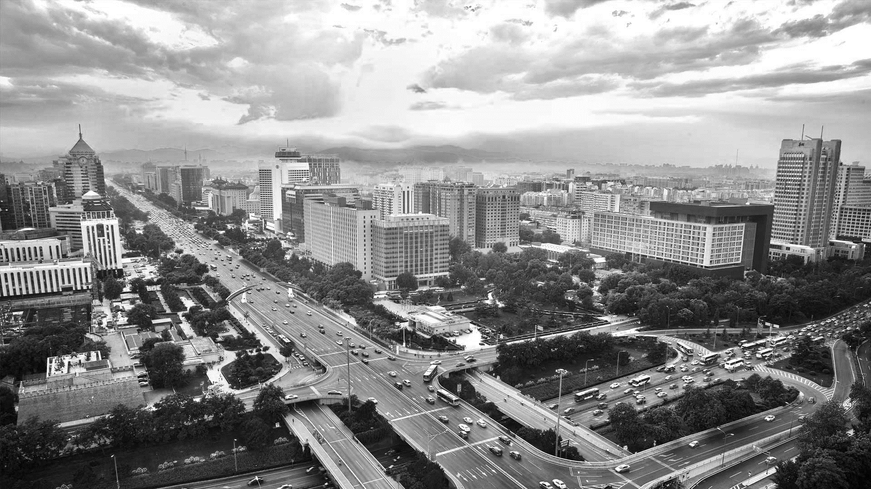

2.
心得体会
点击此处添加标题
点击此处添加标题
标题数字等都可以通过点击和重新输入进行更改，建议正文10-16号字，1.3倍字间距。
标题数字等都可以通过点击和重新输入进行更改，建议正文10-16号字，1.3倍字间距。
点击此处添加标题
点击此处添加标题
标题数字等都可以通过点击和重新输入进行更改，建议正文10-16号字，1.3倍字间距。
标题数字等都可以通过点击和重新输入进行更改，建议正文10-16号字，1.3倍字间距。

Slide 9
2.
心得体会
EXAMPLE TEXT
EXAMPLE TEXT
EXAMPLE TEXT
EXAMPLE TEXT
标题数字等都可以通过点击和重新输入进行更改，建议正文10-16号字，1.3倍字间距。
标题数字等都可以通过点击和重新输入进行更改，建议正文10-16号字，1.3倍字间距。
标题数字等都可以通过点击和重新输入进行更改，建议正文10-16号字，1.3倍字间距。
标题数字等都可以通过点击和重新输入进行更改，建议正文10-16号字，1.3倍字间距。

Slide 10
2.
心得体会
点击此处添加文本信息。标题数字等都可以通过点击和重新输入进行更改，顶部“开始”面板中可以对字体、字号、颜色、行距等进行修改。建议正文10-16号字，1.3倍字间距。点击此处添加文本信息。标题数字等都可以通过点击和重新输入进行更改，顶部“开始”面板中可以对字体、字号、颜色、行距等进行修改。

Slide 11
Part 3
经验教训

Slide 12
3.
经验教训
9,300
Million
70%
CLICK HERE
TO ADD YOUR TITLE
30%
标题数字等都可以通过点击和重新输入进行更改，建议正文10-16号字，1.3倍字间距。

Slide 13
3.
经验教训
EXAMPLE TEXT
EXAMPLE TEXT
标题数字等都可以通过点击和重新输入进行更改，建议正文10-16号字，1.3倍字间距。
EXAMPLE TEXT
标题数字等都可以通过点击和重新输入进行更改，建议正文10-16号字，1.3倍字间距。
EXAMPLE TEXT
标题数字等都可以通过点击和重新输入进行更改，建议正文10-16号字，1.3倍字间距。
标题数字等都可以通过点击和重新输入进行更改，建议正文10-16号字，1.3倍字间距。

Slide 14
3.
经验教训
标题数字等都可以通过点击和重新输入进行更改，建议正文10-16号字，1.3倍字间距。
标题数字等都可以通过点击和重新输入进行更改，建议正文10-16号字，1.3倍字间距。
标题数字等都可以通过点击和重新输入进行更改，建议正文10-16号字，1.3倍字间距。
标题数字等都可以通过点击和重新输入进行更改，建议正文10-16号字，1.3倍字间距。
标题数字等都可以通过点击和重新输入进行更改，建议正文10-16号字，1.3倍字间距。
标题数字等都可以通过点击和重新输入进行更改，建议正文10-16号字，1.3倍字间距。

Slide 15
Part 4
新年计划

Slide 16
4.
新年计划
Start
2015
2016
2017
2018
2019
Your Text
Your Text
Your Text
Your Text
Your Text
Your Text
标题数字等都可以通过点击和重新输入进行更改，建议正文10-16号字，1.3倍字间距。
标题数字等都可以通过点击和重新输入进行更改，建议正文10-16号字，1.3倍字间距。
标题数字等都可以通过点击和重新输入进行更改，建议正文10-16号字，1.3倍字间距。
标题数字等都可以通过点击和重新输入进行更改，建议正文10-16号字，1.3倍字间距。
标题数字等都可以通过点击和重新输入进行更改，建议正文10-16号字，1.3倍字间距。
标题数字等都可以通过点击和重新输入进行更改，建议正文10-16号字，1.3倍字间距。

Slide 17
4.
新年计划
点击此处添加标题
点击此处添加标题
标题数字等都可以通过点击和重新输入进行更改，顶部“开始”面板中可以对字体、字号、颜色、行距等进行修改。建议正文10-16号字，1.3倍字间距。
标题数字等都可以通过点击和重新输入进行更改，顶部“开始”面板中可以对字体、字号、颜色、行距等进行修改。建议正文10-16号字，1.3倍字间距。
点击此处添加标题
点击此处添加标题
标题数字等都可以通过点击和重新输入进行更改，顶部“开始”面板中可以对字体、字号、颜色、行距等进行修改。建议正文10-16号字，1.3倍字间距。
标题数字等都可以通过点击和重新输入进行更改，顶部“开始”面板中可以对字体、字号、颜色、行距等进行修改。建议正文10-16号字，1.3倍字间距。

Slide 18
THANK YOU
FOR WATCHING
THANK YOU
FOR WATCHING
THANK YOU
FOR WATCHING
THANK YOU
FOR WATCHING
PRESENTED BY OfficePLUS

